Slide 1
Apresentação das tarefas
Daniela Lima

Slide 2
Metodologias de aprendizado de máquina
Diferenças entre aprendizado supervisionado e não supervisionado

Slide 3
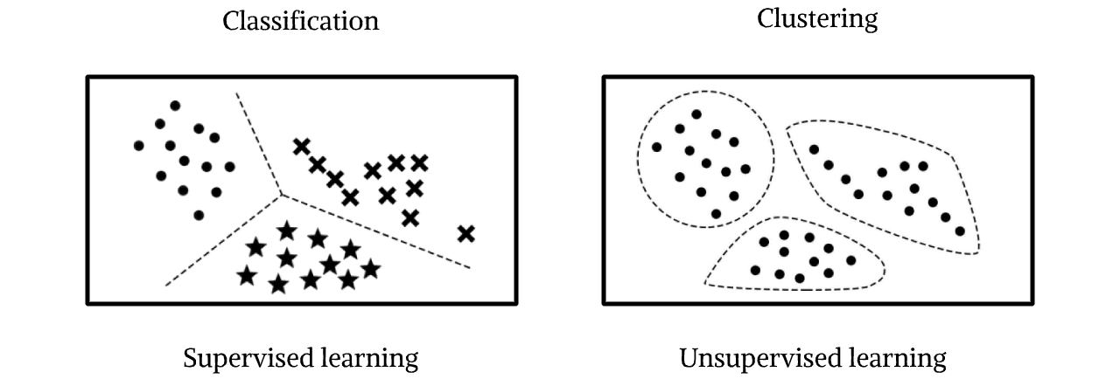
Diferenças entre aprendizado supervisionado e não supervisionado

Slide 4
APLICAÇÕES
APRENDIZADO NÃO SUPERVISIONADO
Redução de dimensionalidade
APRENDIZADO SUPERVISIONADO
Classificação
Detecção de spam/fraudes
Classificação de imagens
Regressão
Predição de mercado
Previsão do tempo
Cluestering
Mecanismos de recomendação
Segmentação de clientes
Detecção de anomalias

Slide 5
DEEP LEARNING
Estudo sobre deep learning

Slide 6
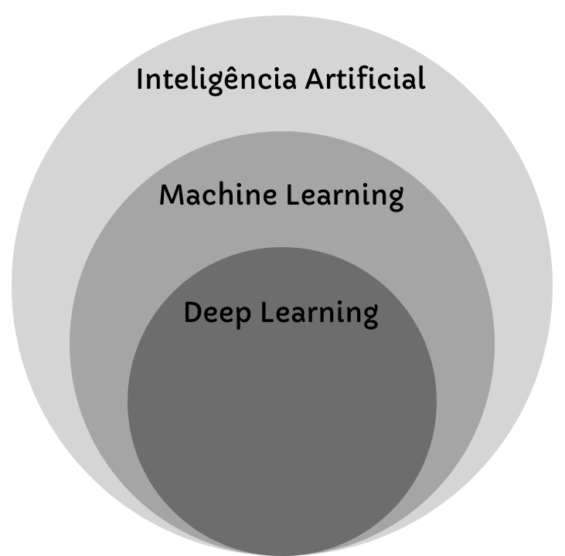
MACHINE LEARNING VS DEEP LEARNING
MACHINE LEARNING
DEEP LEARNING
Algoritmos são usados ​​para executar uma tarefa específica sem serem explicitamente programados.
Em vez disso, eles reconhecem padrões nos dados e fazem previsões quando novos dados chegam.
É uma técnica de ML, porém usando uma quantidade de dados maior.
Possui um modelo mais sofisticado de algoritmos agrupados, chamado de rede neural artificial. Com isso, seus resultados parecem mais “inteligentes” ou sofisticados.

Slide 7
MACHINE LEARNING VS DEEP LEARNING
O DEEP LEARNING:
É AUTÔNOMO
Um modelo deep learning aprende sem muita orientação. Diferente do machine learning, que é automatizado só até certo ponto.
REQUER MAIS DADOS
Para melhorar sua acurácia, os modelos em deep learning precisam de mais dados do que os modelos machine learning, que, por usarem dados estruturados, podem confiar em um volume menor de inputs.
TEM APLICAÇÕES MAIS COMPLEXAS
O deep learning é usado em aplicações mais complexas e sofisticadas – quando o machine learning, uma vez que depende de dados rotulados, não se aplica para resolução de problemas complexos e que requeiram grande volume de dados.
SE CORRIGE
No caso de uma previsão errada, um modelo de deep learning é capaz tanto de determinar se uma predição é acurada quanto de se corrigir sozinho, caso ela não seja.

Slide 8
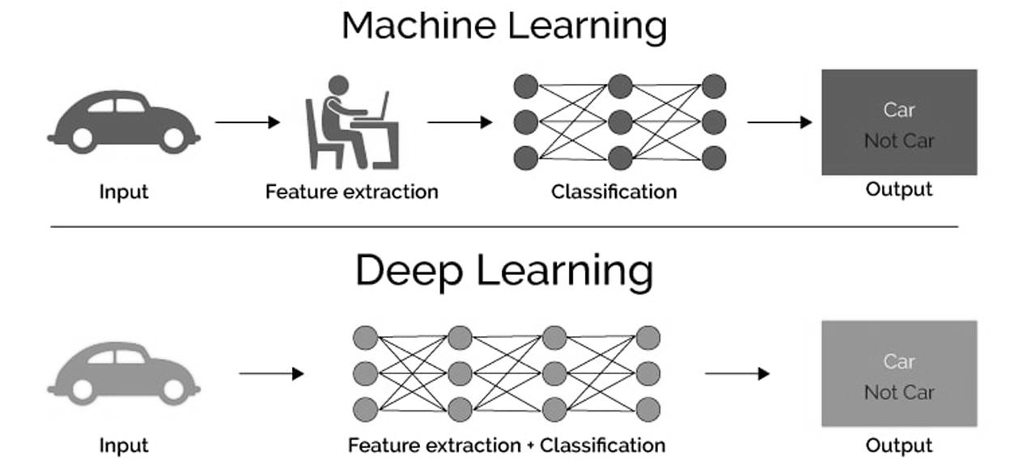
MACHINE LEARNING VS DEEP LEARNING

Slide 9
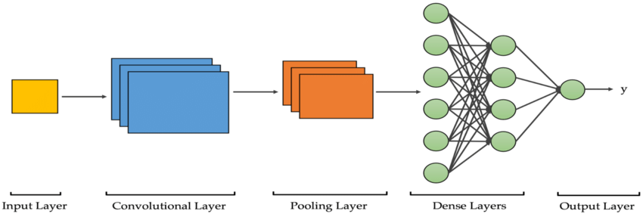
rede neural convolucional (Convolutional Neural Network - CNN)
Uma CNN é um tipo de arquitetura de rede para algoritmos de aprendizado profundo e é usada especificamente para reconhecimento de imagens e tarefas que envolvem o processamento de dados de pixel.

Slide 10

CONVOLUÇÃO
Matematicamente, a convolução é a soma do produto elementar de 2 matrizes
X Y Z

Slide 11
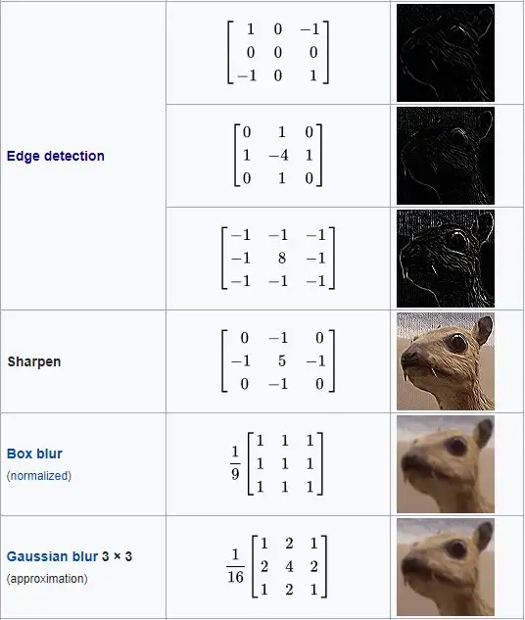
FILTRO
Um filtro, também chamado de kernel, também é uma matriz com valores. Seus valores dependem do objetivo desse filtro. Os filtros mais conhecidos são filtros para detecção de bordas (edge detection), desfoque (blur), nitidez (sharpen), etc.

Slide 12
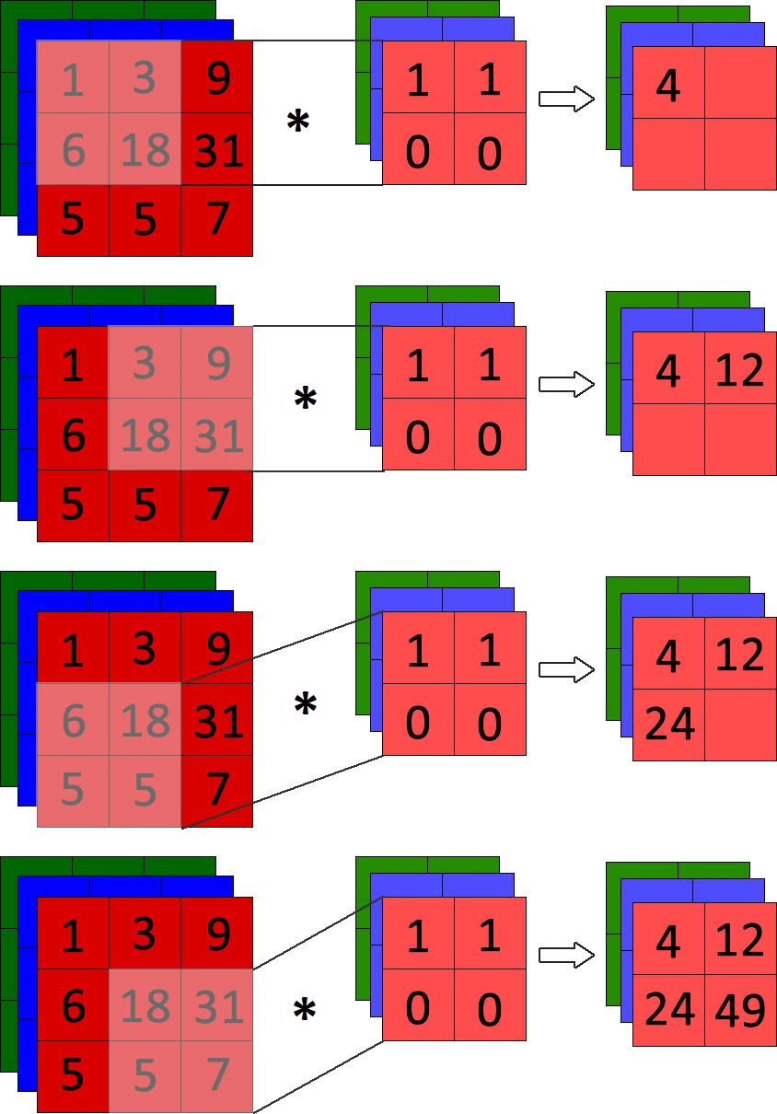
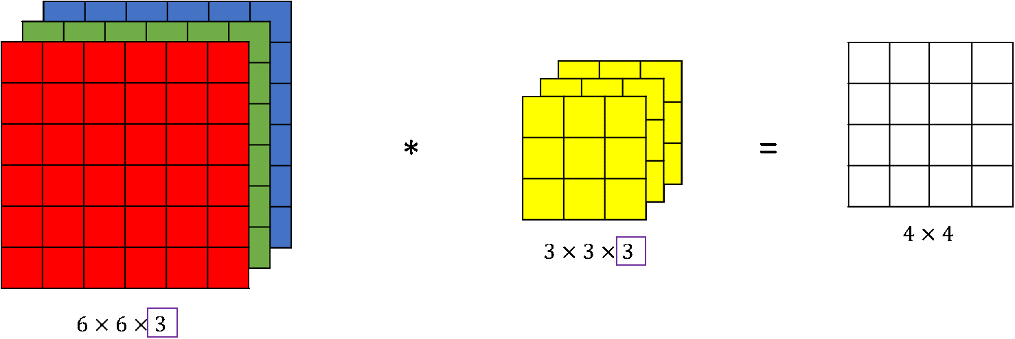
FILTRO
FILTRO
Um filtro fornece uma medida de quão próximo um fragmento ou uma região da entrada se assemelha a uma feature. Ele atua como um único modelo ou padrão que, quando convoluído nos inputs, encontra semelhanças entre o modelo armazenado e diferentes localizações/regiões na imagem de entrada.
Input
Filter
Output
Imagens com canais de cor (ex: RGB)

Slide 13
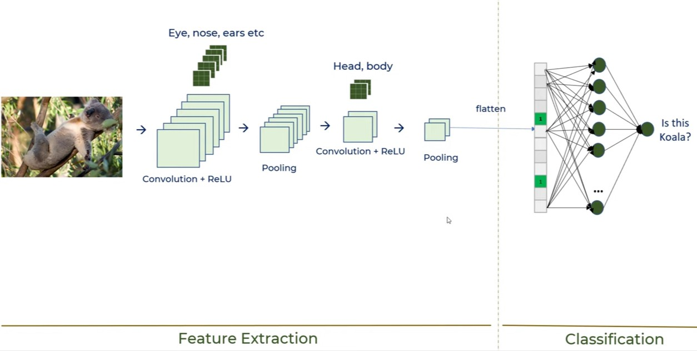
Como uma imagem é transformada em uma CNN
Camada Convolucional: Essa etapa de extração de características tem como principal funcionamento a aplicação de filtros na imagem de entrada.
Camada de Pooling: Usada para reduzir a dimensionalidade do mapa de recursos.
Fully-Connected Layers: As camadas densas (totalmente conectadas) são conectados por pesos. Por fim, a camada de saída da rede será a previsão ou classificação.

Slide 14
CUSTO COMPUTACIONAL DE UMA CNN
CUSTO DE MODELOS
Detector de Fake News – Universidade de Washington
US$25.000 para ser treinado por duas semanas
Linguagem GPT-3 - OpenAI
US$12 milhões
BERT – Google
US$7.000
“Mostramos que o aprendizado profundo não é computacionalmente caro por acidente, mas por design. A mesma flexibilidade que o torna excelente para modelar diversos fenômenos e superar modelos especializados também o torna drasticamente mais caro computacionalmente”
A quantidade de energia necessária para treinar e pesquisar um determinado modelo envolve a emissão de aproximadamente 284 toneladas de dióxido de carbono. Isso é equivalente a quase cinco vezes as emissões de um carro médio dos EUA durante toda a vida útil.
THE COMPUTATIONAL LIMITS OF DEEP LEARNING – MIT Research

Slide 15
THANK YOU
Daniela Lima

